Slide 1
Тема урока:
«Роль зеленых насаждений в жизни человека»

Slide 2
Задача №1:
Территория, занимаемая районом составляет 665667 га. Земли сельскохозяйственного назначения составляют 113868 га. Какую площадь занимают леса?

Slide 3
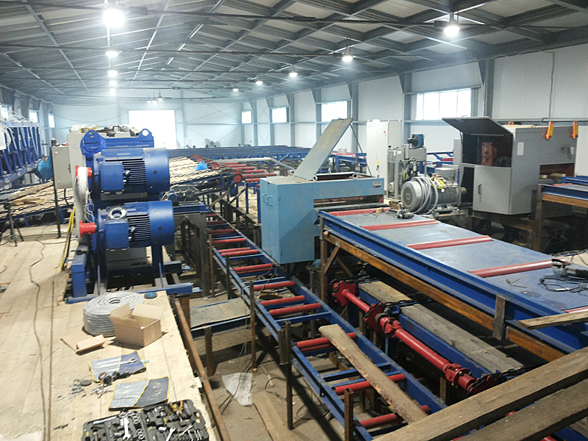

Slide 4
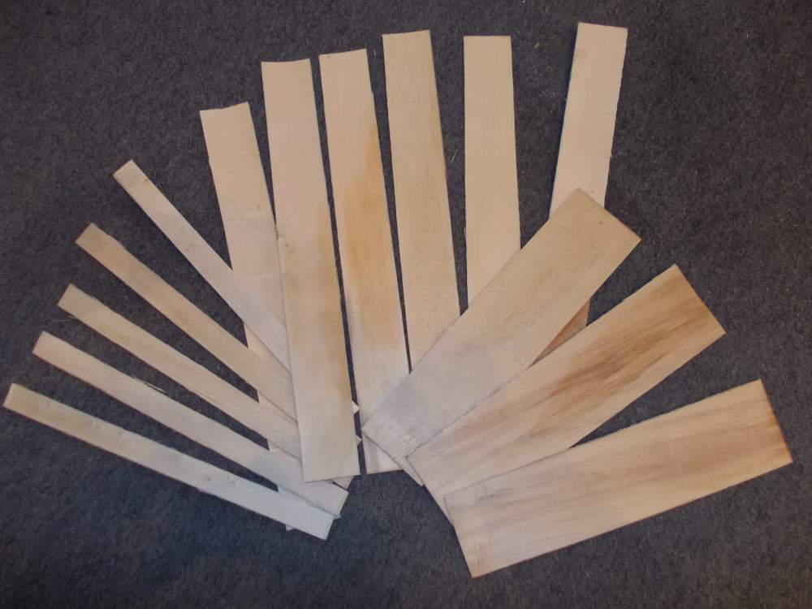
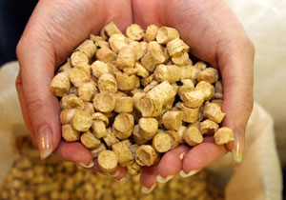
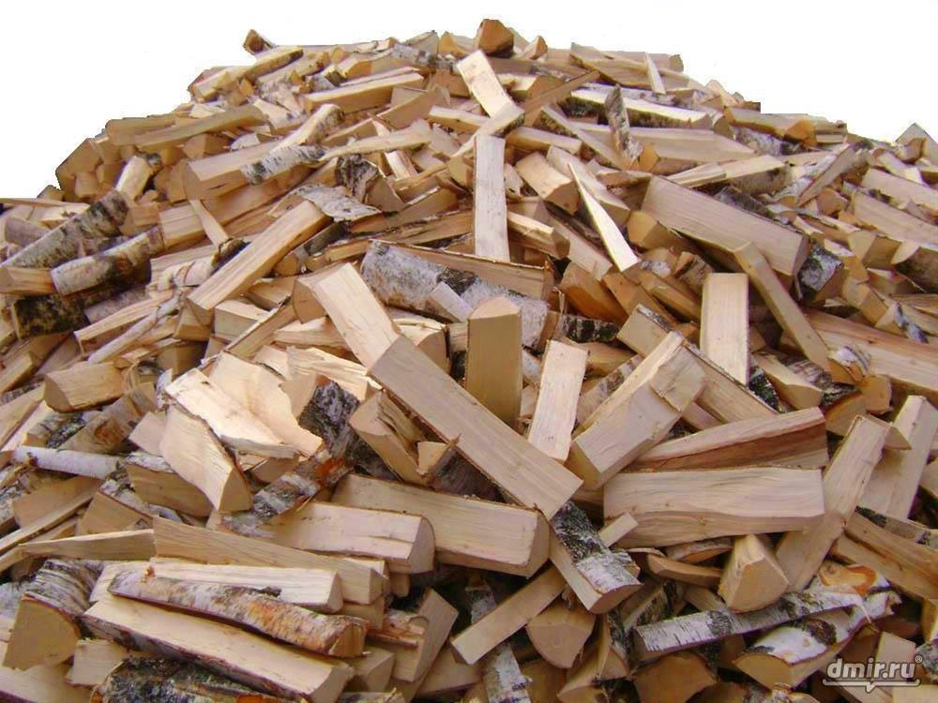

Slide 5
Задача №2.
Из одного взрослого дерева можно получить до 60 кг бумаги. На изготовление одного учебника расходуется как минимум 500 г.бумаги. Сколько деревьев необходимо срубить для того, чтобы обеспечить учебниками учащихся нашей школы, если каждому ученику на учебный год требуется 10 учебников.
Справка : В нашей школе обучается 1068учащихся

Slide 6
Задача №3

Slide 7
Задача №4
Один человек потребляет в сутки 320 г кислорода, а одно дерево вырабатывает 45 г кислорода. Сколько деревьев сможет выделить кислород необходимый для дыхания 27 человек?
Задача № 5
На 50км² леса в воздухе находится около 40 т пыли, а над такой же площадью безлесного пространства в 12 раз больше. Сколько килограммов пыли находится над 1га безлесного пространства.?
Справка : 1 км²=100 га

Slide 8
Физкультминутка
Поднимает руки класс-это «раз»
Повернулась голова –это «два»
Руки вниз, вперед смотри- это «три»
Руки в стороны пошире развернули на «четыре»
С силой их к плечам прижать- это «пять»
Всем ребятам тихо сесть- это «шесть».

Slide 9
Задачу№6
В 1 м³ воздуха лесного массива содержится около 420 микробов. Сколько микробов содержится в классе размером 7 м,6м и3м, если в воздухе над нашим Ярково их в 11 раз больше, чем в лесу?

Slide 10
Задача№ 7.
1тонна макулатуры сохраняет 5м³ леса. В нашей школе 500 учащихся начальных классов. Сколько можно сохранить кубометров леса, если каждый ученик нашей школы соберёт10кг макулатуры?

Slide 11
1 группа : используя Интернет -ресурсы составляет задачу экологического содержания;
2 группа: составляет памятку для учащихся начальных классов «Берегите природу»;
3 группа : составляет мини – проект по возобновлению лесных ресурсов;
4 группа: используя информацию из книг составить Красную книгу растений Ярковского района.

Slide 12
Спасибо за урок!

